Slide 1

Zmiany w przepisach dotyczących cen towarów i usług

Slide 2
CHRONIMY KONSUMENTÓW
Od 1 stycznia 2023 r. łatwiej porównasz ceny towarów i usług. Wszystko dzięki:
Dyrektywie „Omnibus”
Ustawie z 1 grudnia 2022 r. o zmianie ustawy o prawach konsumenta oraz niektórych innych ustaw
Rozporządzeniu Ministra Rozwoju i Technologii z 19 grudnia 2022 r. w sprawie uwidaczniania cen towarów i usług

Slide 3

CHRONIMY KONSUMENTÓW
Lepsza informacja dla konsumentów i łatwiejsze porównywanie cen
Korzyści:
Ograniczenie manipulacji cenowych
=
Eliminacja pozornych promocji
ŚWIADOMY WYBÓR KONSUMENCKI
Łatwiejsze porównywanie cen
Szerszy dostęp do informacji – cena obowiązująca przed zniżką

Slide 4
CHRONIMY KONSUMENTÓW
Od 1 stycznia 2023 r. nie można:
Zaklejać metek produktów promocyjnych/wyprzedażowych w ten sposób, aby cena przed obniżką albo najniższa cena w okresie 30 dni przed wprowadzeniem obniżki była niewidoczna
Od 1 stycznia 2023 r. trzeba:
Podać aktualną cenę, cenę jednostkową oraz najniższą cenę danego towaru (lub usługi) w okresie 30 dni przed wprowadzeniem obniżki
Informować o cenie w miejscu ogólnodostępnym i widocznym dla konsumenta

Slide 5
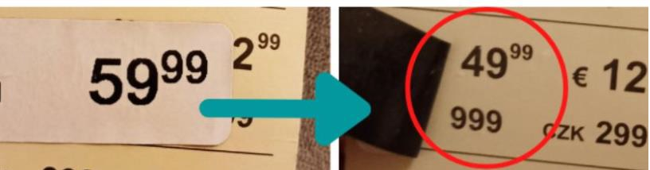
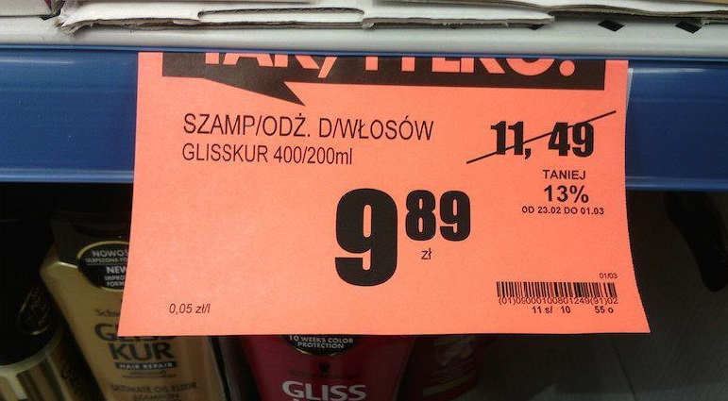

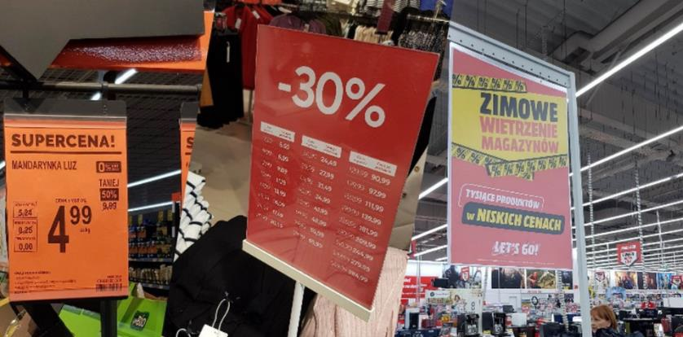
CHRONIMY KONSUMENTÓW
Jak było

Slide 6
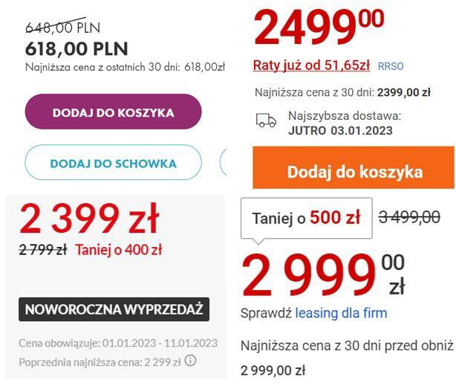
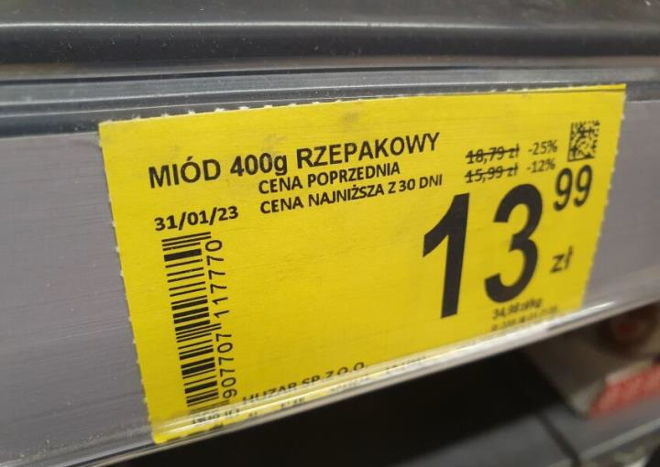

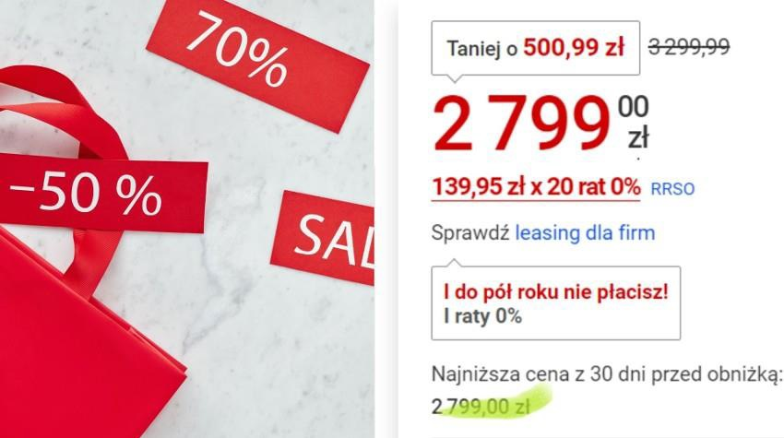
CHRONIMY KONSUMENTÓW
Jak jest – przy promocji podaj poprzednią cenę towaru

Slide 7
CHRONIMY KONSUMENTÓW
Przedsiębiorco, gdy łamiesz zasady – grożą Ci kary finansowe od Inspekcji Handlowej:
Do 20 tys. zł
np. za brak informacji o najniższej cenie sprzed obniżki na wywieszce, cenniku, w katalogu, na obwolucie, nadruku na towarze lub opakowaniu
Do 40 tys. zł
przy trzykrotnym niewykonaniu obowiązku w przeciągu
12 m-cy
Wszelkie przypadki łamania przepisów zgłaszamy do Prezesa UOKiK.

Slide 8


CHRONIMY KONSUMENTÓW
Chcesz wiedzieć więcej?
Skorzystaj z Infolinii konsumenckiej UOKiK:
801 440 220 lub 222 66 76 76
porady@dlakonsumentow.pl

